Slide 1
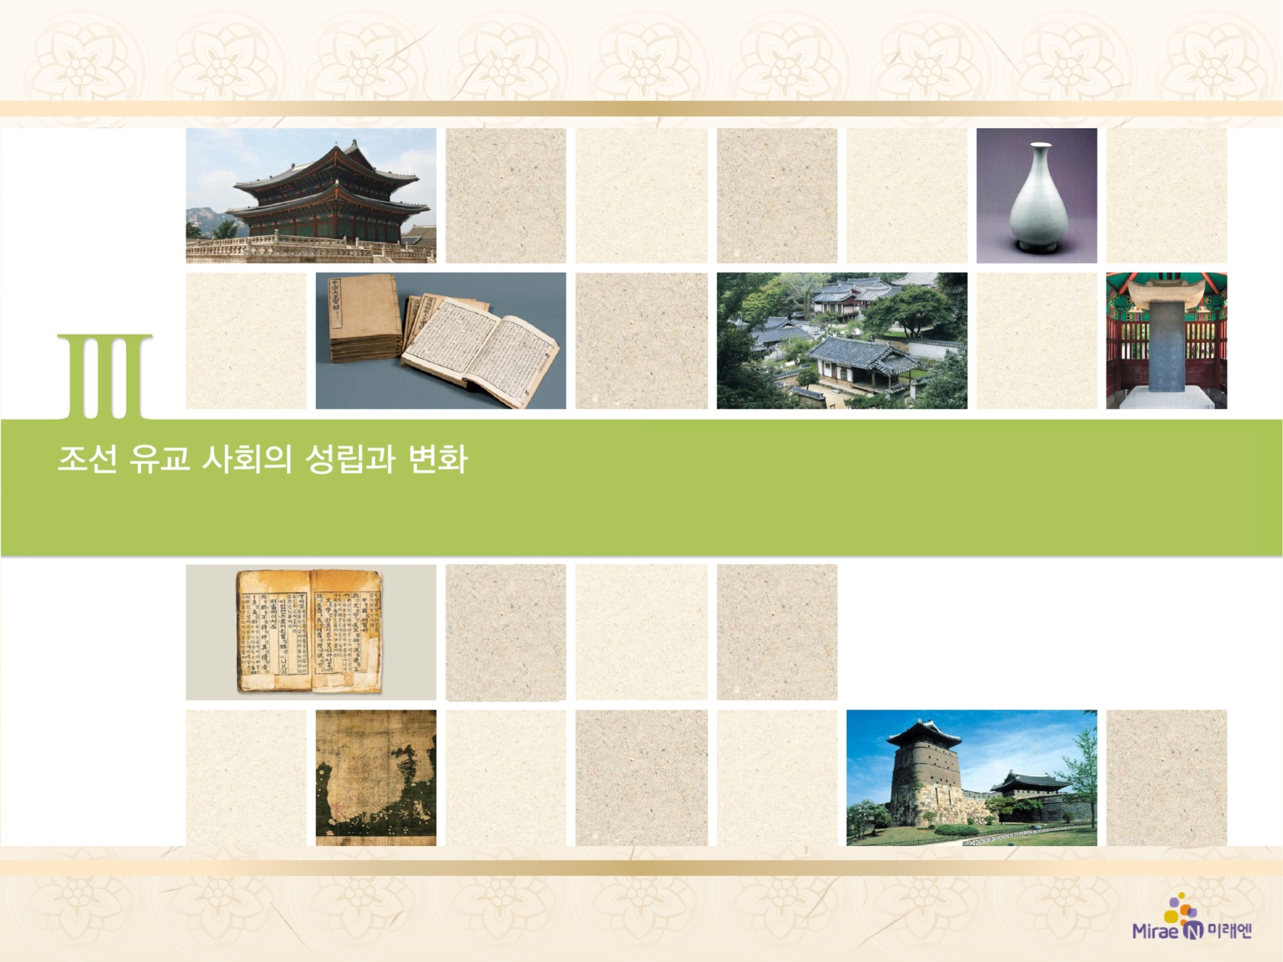
3. 경제 정책과 경제 생활의 변화
조선 후기 수취 체제의 개편
2

Slide 2
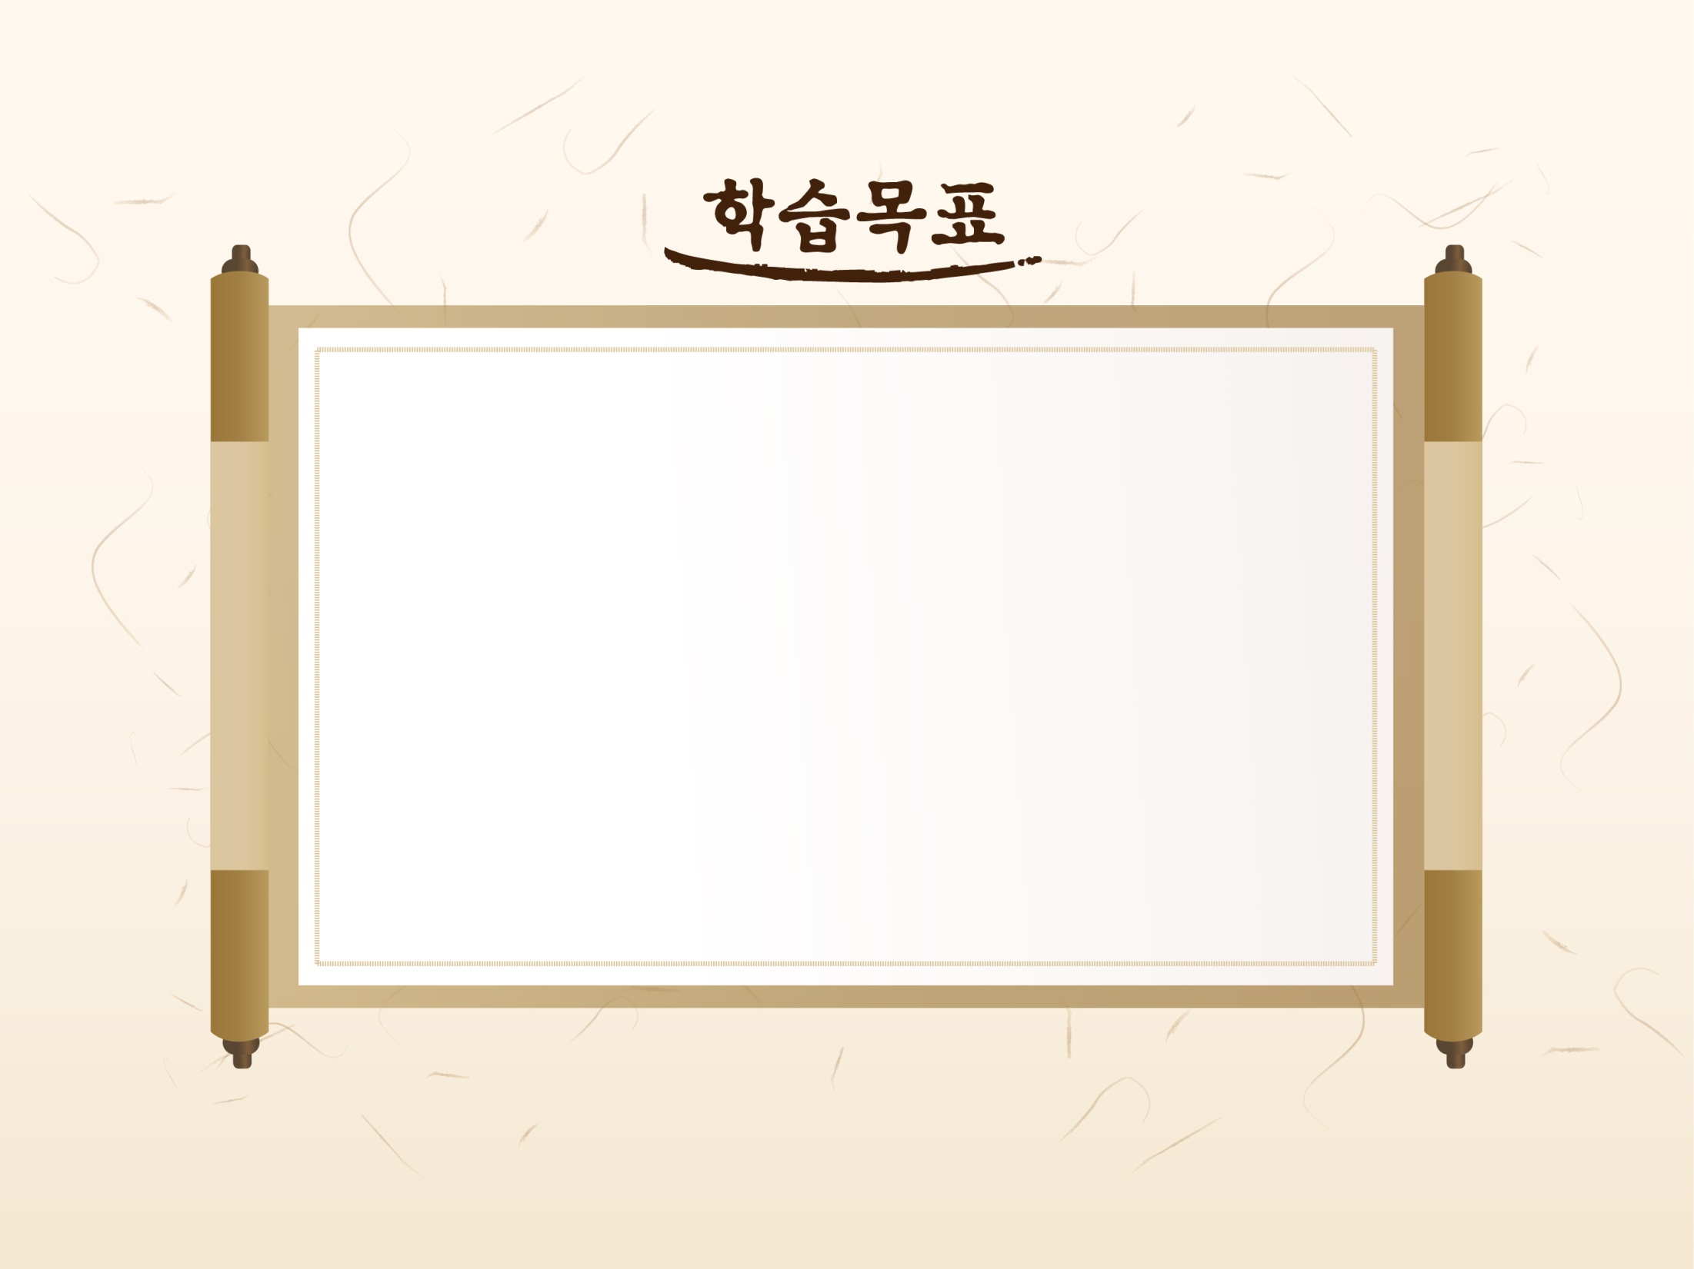


양 난 이후 수취 체제를 개편하게 된 이유를 파악할 수 있다.
대동법과 균역법의 시행이 가져 온 영향과 한계를 설명할 수 있다.

Slide 3

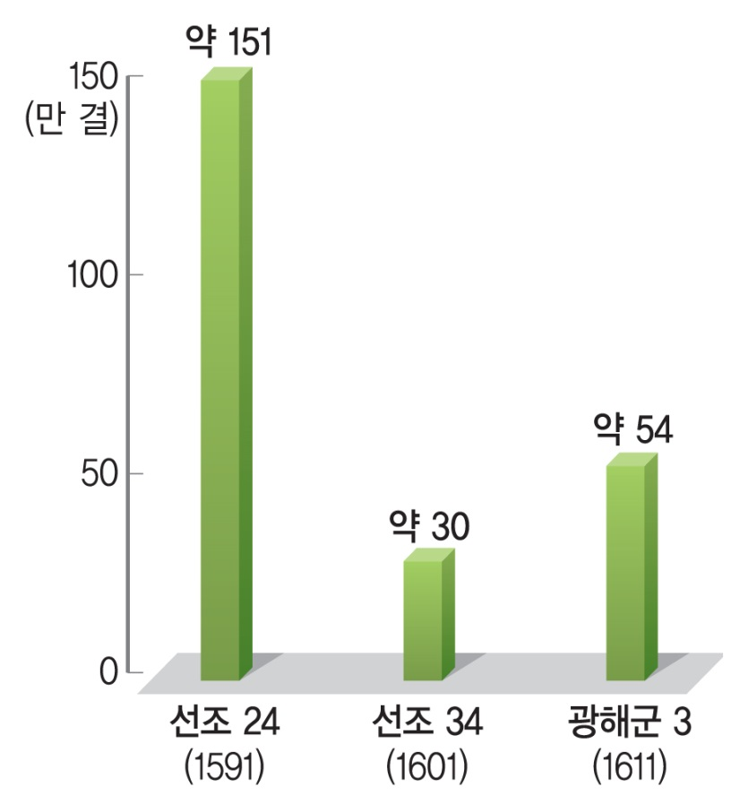
3. 경제 정책과 경제 생활의 변화
조선 후기 수취 체제의 개편
(130쪽)
2
선조 26년(1593) 10월, 국왕의 행차가 서울로 돌아왔으나 성안은 타다 남은 건물 잔해와 시체로 가득하였다. 굶주림에 시달린 사람들은 인육을 먹기도 했고, 외방에는 곳곳에서 도적들이 일어났다.
- 유성룡, “서애집” -
▲임진왜란 이후 토지의 감소

Slide 4

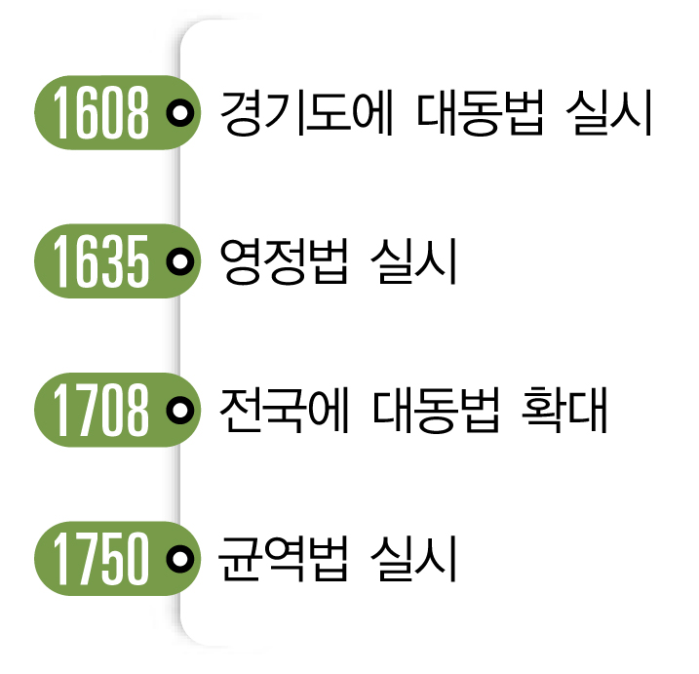
3. 경제 정책과 경제 생활의 변화
조선 후기 수취 체제의 개편
(130쪽)
2
1. 풍흉에 관계없이 전세 징수
① 배경: 양 난 이후 몰락 농민 증가
→ 정부와 지배층에 항거,
전분6등법 · 연분9등법 시행의
어려움 → 최저 세율 적용이 관행
② 영정법: 1결당 4∼6두 징수 →
전세율 인하, 토지 없는 농민에게
불리, 부가세 증가

Slide 5
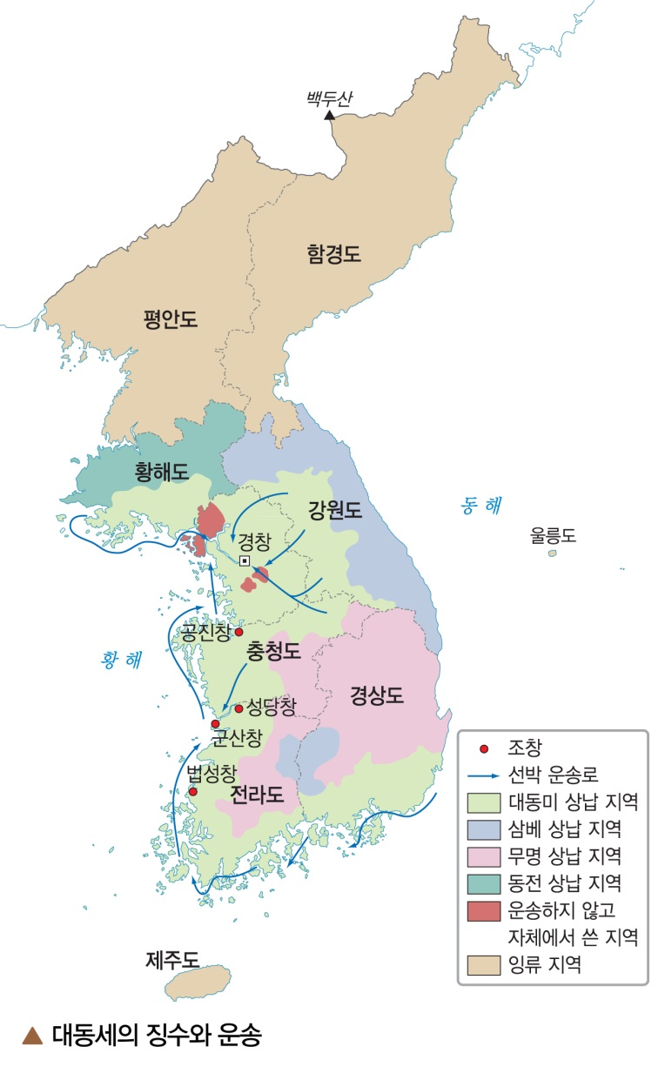
3. 경제 정책과 경제 생활의 변화
조선 후기 수취 체제의 개편
(131쪽)
2
2. 대동법, 공납의 전세화
① 배경: 방납의 폐단 → 농민 부담
증가
② 수미법 주장: 이이, 유성룡 등
→ 미실시
③ 대동법 실시: 토지 결수에 따라
쌀(1결당 12두) · 면포 · 삼베 · 동전
징수, 경기도에 시범 실시, 이후
전국 확대 → 지주의 반대로 확대에
어려움

Slide 6
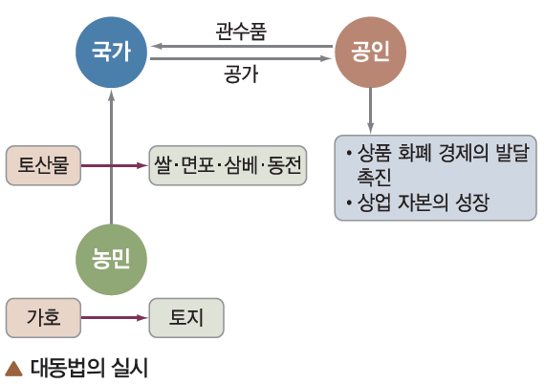
3. 경제 정책과 경제 생활의 변화
조선 후기 수취 체제의 개편
(131쪽)
2
3. 대동법의 의의와 한계
① 의의: 농민 부담 크게 감소, 공인 등장 → 상품 화폐
경제 발전
② 한계: 별공과 진상 잔존

Slide 7

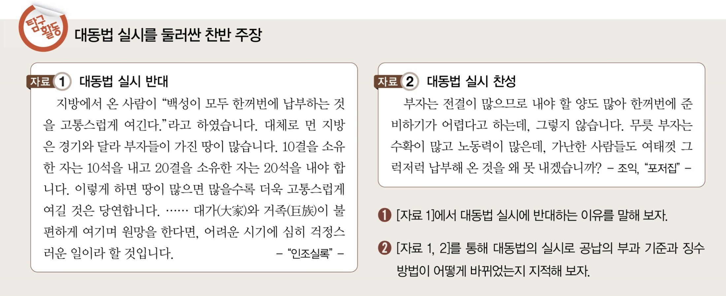
3. 경제 정책과 경제 생활의 변화
조선 후기 수취 체제의 개편
(131쪽)
2

Slide 8
3. 경제 정책과 경제 생활의 변화
조선 후기 수취 체제의 개편
(131쪽)
2
① [자료 1]에서 대동법 실시에 반대하는 이유를 말해 보자.
[예시] 대동법에 따라 토지를 기준으로 세금을 부과하게
되면서 토지가 많은 지주의 세금 부담이 크게
늘어났기 때문이다.

Slide 9
3. 경제 정책과 경제 생활의 변화
조선 후기 수취 체제의 개편
(131쪽)
2
② [자료 1, 2]를 통해 대동법의 실시로 공납의 부과 기준과
징수 방법이 어떻게 바뀌었는지 지적해 보자.
[예시] 공납의 부과 기준은 가호에서 토지로 바뀌었다.
징수 방법은 토산물을 현물로 징수하던 것을 쌀,
면포, 삼베, 동전 등으로 징수하게 되었다.

Slide 10
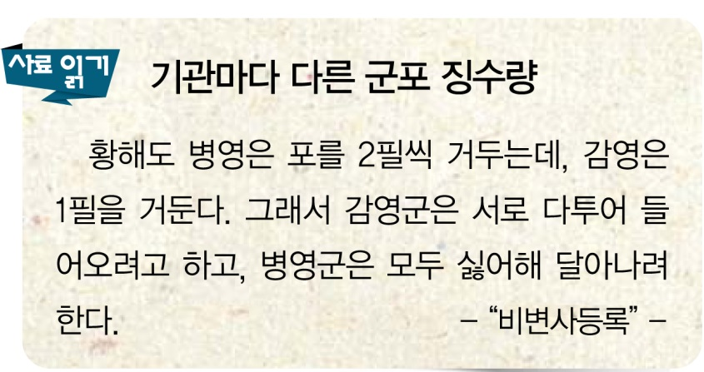
3. 경제 정책과 경제 생활의 변화
조선 후기 수취 체제의 개편
(132쪽)
2
4. 균역법의 실시
① 배경: 5군영 체제 성립 →
군포 징수 확대(1년 2필 원칙),
군적 미비와 징수 기관 난립
→ 농민의 군포 부담 증가
② 균역법 실시: 군포 경감(1년
2필 → 1필), 부족액 보충(결작,
선무군관포 징수, 어염세ㆍ선박세
국고 전환)

Slide 11
3. 경제 정책과 경제 생활의 변화
조선 후기 수취 체제의 개편
(132쪽)
2
5. 균역법의 의의와 한계
① 의의: 농민의 군포 부담 일시 감소
② 한계: 결작이 작인에게 전가, 인징 · 족징, 백골징포 ·
황구첨정 등의 폐단

Slide 12

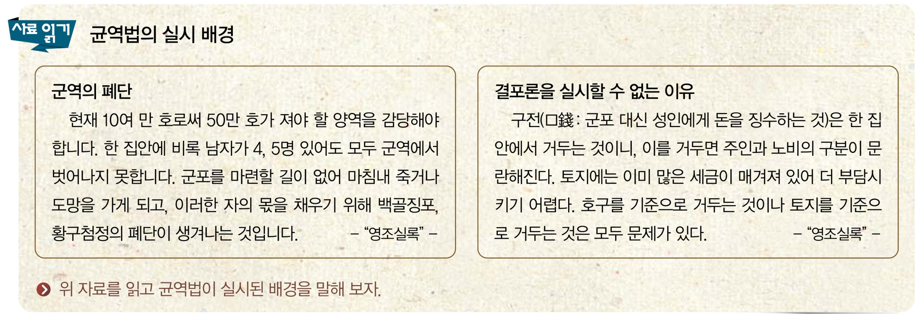
3. 경제 정책과 경제 생활의 변화
조선 후기 수취 체제의 개편
(132쪽)
2

Slide 13
3. 경제 정책과 경제 생활의 변화
조선 후기 수취 체제의 개편
(132쪽)
2
▶ 위 자료를 읽고 균역법이 실시된 배경을 말해 보자.
[답] 군포 징수 과정의 폐단과 양반 인구 증가에 따른
군역 담당자의 감소로 늘어난 군포 부담을 줄이기
위한 다양한 개혁안이 논의 되었으나 군포 부담을
우려한 양반층의 반대로 결국 농민의 군포 부담을
절반으로 줄인 균역법이 실시되었다.

Slide 14
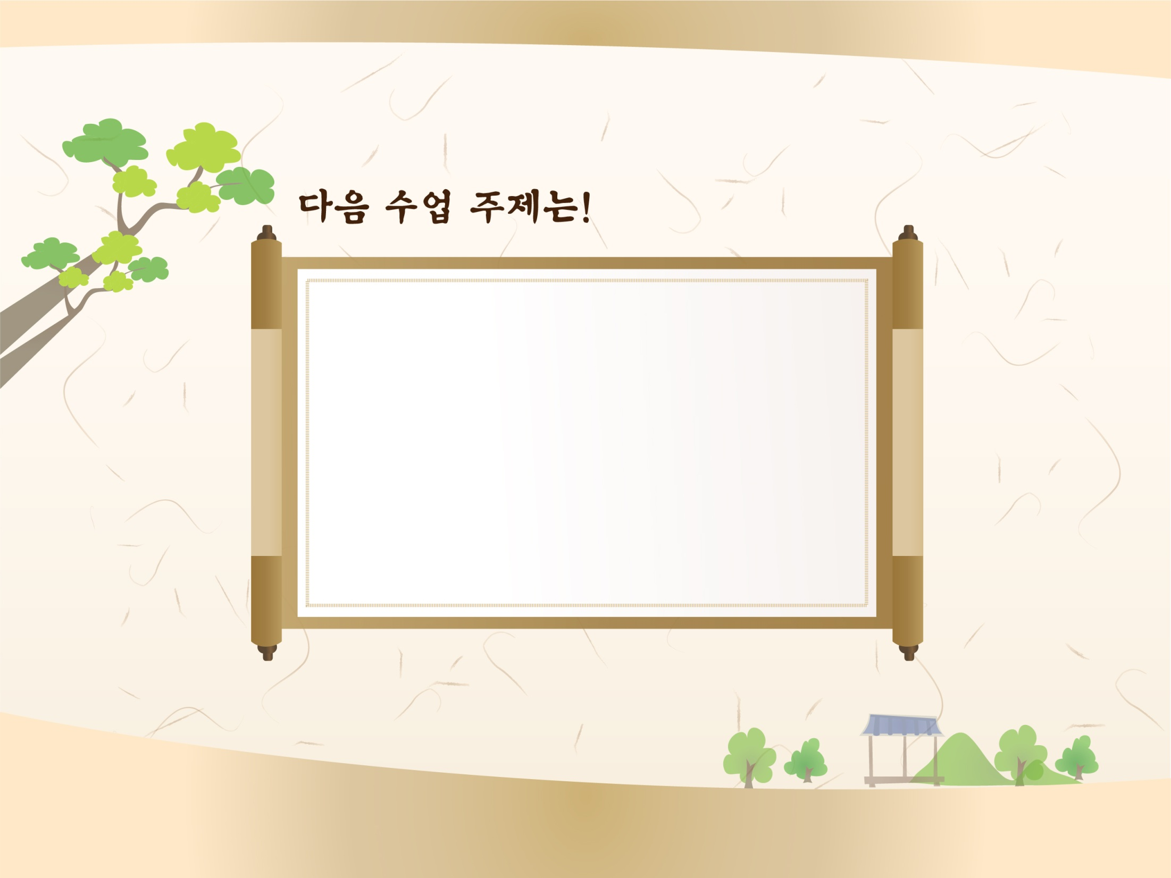
조선 전기의 경제
생활
입니다.
3

